Slide 1
Индексы реляционной модели
Обеспечивают быстрый доступ к строкам таблицы
Определяют индексно-параллельный доступ к данным
Применяются для ускорения цифрового и полнотекстового поиска
Строятся и поддерживаются автоматически при изменении данных в таблице

Slide 2
Компромисс базовых понятий
Ускорение запросов или замедление вставки, обновления и удаления данных
Использование БД в аналитическом режиме или оперативно меняющемся состоянии
Тотальная индексация или выборочная(адресная)
Максимизация производительности или минимизация ресурсов
Оперативная память или дисковое пространство

Slide 3
Типы индексов
По уникальности индексируемых данных
  Уникальные (UNIQUE) – строятся на ключевых атрибутах
    Индексы на первичных ключах (PRIMARY KEY) не требуют явного создания, т.к. формируются автоматически СУБД при добавлении в таблицу PRIMARY KEY
    Остальные уникальные индексы (на альтернативные ключи) могут быть добавлены вручную
  Неуникальные – допускают дубликаты данных
По составу полей
  Простые – строятся только по одному атрибуту в отношении
  Составные – строятся по двум и более атрибутам в отношении

Slide 4
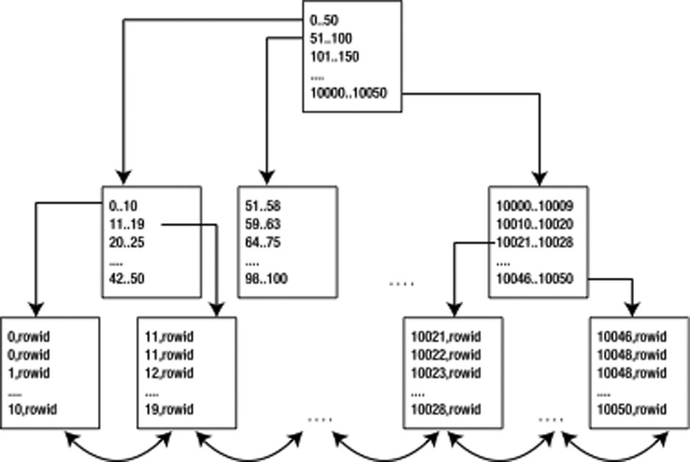
Виды индексов
Сбалансированное дерево упорядоченных ключей (B*Tree) - эффективен для хорошо распределенного мощного отношения

Slide 5
Виды индексов (продолжение)
Хеш индексы (Hash) – оперируют не значениями атрибутов, а их хешами, из-за нелинейности проблематичны операции сравнения, а из-за неоднозначности – коллизионности. Может работать только с операциями сравнения.
Битовые индексы (Bitmap) – соответствие (1) или не соответствие(0) атрибута проиндексированному значению
ID_client | Answer
1 | Yes
2 | No
3 | No
4 | No
5 | May be
Значение | Адрес первой строки | Адрес последней строки | Bitmap
Yes | adr(1) | adr(5) | 10000
No | adr(1) | adr(5) | 01110
May be | adr(1) | adr(5) | 00001

Slide 6
Виды индексов (продолжение)
Реверсированный индекс (Reverse) – подвид B*tree с реверсированным битовым ключом, не может использоваться для поиска в диапазоне
Инвертированный индекс(Inverted) – полнотекстовый индекс, разбивает лексему на слова и для каждого слова хранит адреса строк в которых он присутствует
Функциональный индекс (Function-based ) – хранится результат пользовательской функции для атрибутов, которые проходят предварительную обработку, например UPPER(……)
Атрибут (bin) | Reverse –index
100001101 | 011110010
101010101 | 010101010
100000000 | 011111111

Slide 7
Создание типового индекса
Синтаксис:
CREATE [UNIQUE] INDEX наименование ON таблица (параметры) [TABLESPACE имя];
Параметры := атрибут|список атрибутов|функция атрибута
Семантика: Стандартный индекс неупорядоченной кучи (heap) из которого можно убрать дублирование значений (UNIQUE)
Пример: CREATE INDEX i1 ON my_table(UPPER(Name));

Slide 8
Эффективное индексирование
Индекс имеет смысл, если требуется одновременный доступ не более чем к 4-5% данных таблицы
Не индексируют атрибуты в таблицах малой мощности, так как слишком велики накладные расходы
Не индексируют символьные атрибуты, если в предикате запроса используется like ‘%a’
Не индексируют длинные символьные атрибуты
Не индексируют атрибуты, которые часто или автоматически обновляются
Не индексируют атрибуты в таблицах с большим повторением одинаковых значений
Индексируют атрибуты в многотабличных операциях JOIN
Индексируют атрибуты, которые часто используются в WHERE
Индексируют атрибуты из GROUP BY
Количество индексов не должно выходить за разумные рамки
Составные индексы применяют для повышения уникальности индексируемых комбинаций значений атрибутов

